Slide 1
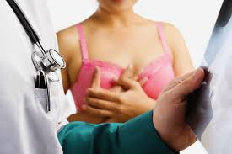
ОБСЛЕДУЙ СЕБЯ И ОСТАВАЙСЯ ЗДОРОВОЙ

Slide 2
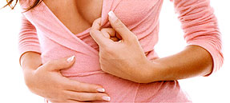
По данным Российского Научного Центра Рентгенорадиологии (РНЦРР), среди злокачественных образований у женщин первое место занимает
Рак молочной железы.
На каждые 100 тысяч женщин в возрасте до 30 лет приходится до 30 больных раком молочной железы.

Slide 3


Slide 4
Советуем не откладывать визит к врачу, а сразу записаться на прием к гинекологу и маммологу при появлении следующих симптомов:
Ваша грудь изменила форму (внезапно увеличилась в размере, или стала ассиметричной).
Вы нашли в груди какое-то затвердение или небольшой узелок.
Ваша грудь отекла и покраснела.
Вы ощущаете постоянную боль в молочной железе, не связанную с менструальным циклом.
Вы заметили необычные выделения из сосков.
На коже молочной железы появились язвы.
Изменилась форма сосков (например, один из них стал втянутым)
Увеличились в размерах подмышечные лимфоузлы.

Slide 5
СКРИНИНГ РАКА МОЛОЧНОЙ ЖЕЛЕЗЫ
САМООБСЛЕДОВАНИЕ МОЛОЧНЫХ ЖЕЛЕЗ –ежемесячно на 5-7 день менс. цикла
ОСМОТР ВРАЧА ( ТЕРАПЕВТ , ГИНЕКОЛОГ ) 1 р в год
МАММОГРАФИЯ с 40 лет -75 лет ежегодно 1 раз в 2 года

Slide 6
Консультация врачей :
гинеколога , маммолога
Если у вас нет острых симптомов, лучше посетить гинеколога,маммолога в период с 6 по 12 день менструального цикла.
С собой необходимо принести результаты предыдущих обследований ( маммографический архив, предыдущие УЗИ молочных желез для сравнения в динамике , результат пункции)
Специалист осмотрит вашу грудь, оценит болевой статус, пропальпирует возможные уплотнения.
После УЗИ -обследования, если необходимо, врач назначит лечение. Чтобы получить полную картину и поставить правильный диагноз, маммолог направит на дополнительные исследования

Slide 7
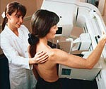
МАММОГРАФИЯ
метод ранней диагностики заболеваний молочных желез
Маммография выполняется в первой фазе менструального цикла (с 6 до 12 дня). С 40 лет 1 р /2 года .
Если речь идет о подозрении на рак молочной железы, исследование проводится независимо от дня цикла.
Чувствительность метода – 96-98%.
Направление на маммографию можно получить у гинеколога или терапевта по месту жительтва

Slide 8
Руководство
по самообследованию
молочных желез
Этапы самообследования

Slide 9
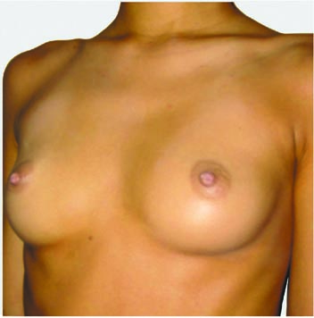
Этап 1
Осмотрите перед зеркалом форму груди
и внешний вид кожи и сосков.

Slide 10
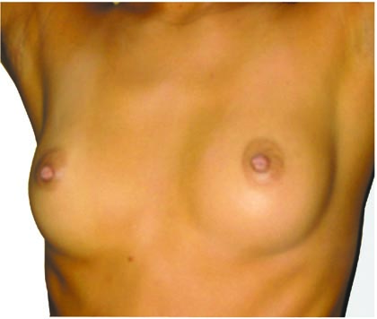
Этап 2
Поднимите руки вверх и осмотрите свою грудь,
сначала спереди, затем с обеих сторон.

Slide 11
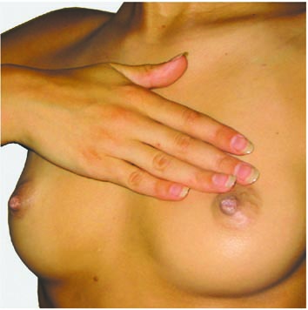
Этап 3
В положении стоя надавите на грудь
тремя средними пальцами руки.

Slide 12
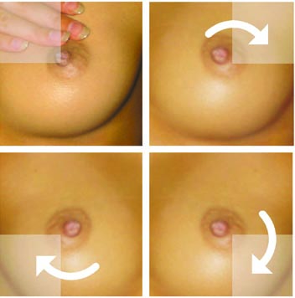
Этап 4
Начните с верхней внешней четверти -ткань здесь обычно
более плотная – и далее продвигайтесь по часовой стрелке.

Slide 13
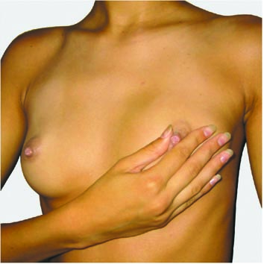
Этап 5
Затем сожмите каждый сосок по отдельности между
большим и ука­зательным пальцами, посмотрите,
не выделяется ли жидкость.

Slide 14
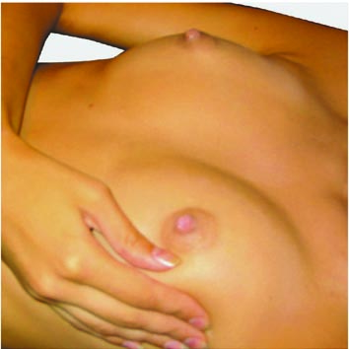
Этап 6
Продолжите обследование в положении лежа –
вновь по кругу, каждую четверть по порядку.

Slide 15
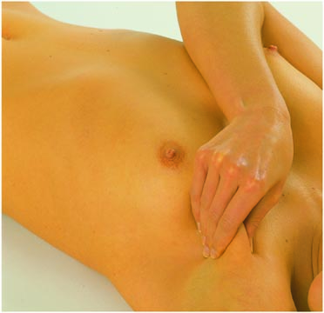
Этап 7
Нащупайте пальцами лимфоузлы в области подмышек.

Slide 16

Главное – не упустить драгоценное время , ведь время – это ЖИЗНЬ

